Slide 1

Business Plan Application iOS de solution de point de vente pour la restauration

Slide 2
Sommaire
L’équipe
Le projet
L’analyse du marché
Concurrents
Notre positionnement
SWOT
Spécifications fonctionnelles
Mockup
Hypothèses d’exploitation
Chiffres prévisionnels
Perspectives d’évolutions
Page 3
Page 4
Page 5
Page 6
Page 7
Page 8
Page 9
Page 10
Page 11
Page 12
Page 13
Page 14
Page 15
Page 16

Slide 3
Le projet
Edition d’une solution de Point de Vente (POS) mobile pour la restauration.
La solution sera développée pour les plateformes iPad/iPhone et se présentera donc sous la forme d’une application iOS.
L’objectif est d’apporter une solution novatrice et pouvant remplacer les solutions de POS traditionnels.
Cette solution permettra :
De prendre les commandes directement auprès des clients par l’intermédiaire du terminal mobile qui sera connecté au réseau local. Les commandes partiront directement en cuisine et vers le device principal (caisse).
De remplacer la caisse traditionnel par un iPad connecté à une imprimante thermique et une caisse.
De réceptionner les commandes directement en cuisine

Slide 4
Objectifs de la solution
Réduire le temps d’attente entre l’arrivé d’un client, l’apport d’une carte, la prise de commande et le service.
Apporter une touche novatrice au restaurant (amélioration de l’image de marque) pour plus d’attrait pour le client.
Réduire et optimiser les couts d’investissements.
Faire quelque chose de modulable pouvant répondre à l’intégralité des demandes sous forme d’offre à tiroir.
Proposer une solution sur 4 architectures différentes :
Serveur équipé d’un iPod touch prend les commandes à la table
Mise à la disposition des clients d’une tablette pour passer une commande (à l’entrée sous forme de borne comme les solutions ACRELEC, ou bien directement sur les tables)
Mise à la disposition d’une application pour les user/client du restaurant afin de passer une commande sur place/à emporter/en livraison
Le serveur prend la commande comme auparavant sur un carnet et enregistre la commande sur un iPad qui sera positionné stratégiquement dans la salle.

Slide 5
L’analyse du marché
Le marché des solutions de logiciel de caisse dans le monde de la restauration est très hétéroclites, avec prés de 200 000 établissements dans le monde l’hôtellerie, café et restauration pour un CA annuel d’environ 53 milliards d’euros, c’est un marché colossal, qui entraine donc son lot de particularité.
De nombreux acteurs sont présents, cependant seuls quelques acteurs sont vraiment incontournable dans ce secteur (JDC par exemple sur la partie retail)
Il faut également noter la pluralité des acteurs présents dans le monde des solutions de TPV :
Les Editeurs
Les constructeurs de matériels
Les distributeurs/intégrateurs des solutions

Slide 6
Concurrents
Concurrents directs
Concurrents indirects
Revel : http://revelsystems.com/
POSlavu : http://www.poslavu.com/
ISISpos : http://www.isispos.com/
ShopKeepPOS : http://www.shopkeep.com/
Crisalid : http://www.crisalid.com/
JDC : http://www.jdc.fr/

Slide 7
Les questions/problématiques

Slide 8
Notre positionnement
Aujourd’hui le but est de se positionner comme un éditeur de solution mais par nos choix faire concurrence aux autres acteurs tels que les constructeurs et intégrateur de solution.
En effet, nous pouvons atteindre de notre cible client par divers canaux, et le renom de la marque Apple apporte un capital sympathie à la solution.
Il faut noter également que la solution ne requiert pas de compétence spécifique en terme d’installation.
Avantages de la solution :
Solution moins couteuses au niveau matériel que les solutions existantes
Solution avec capital sympathie surfant sur les nouvelles technologies (dans l’ère du temps)
Solution simple à mettre en place, pas besoin de formation ou de compétences spécifiques pour l’utiliser
Déploiement à distance, pas besoin d’intervention d’un technicien pour l’installation
Solution soft moins couteuse au final (à définir)

Slide 9
L’offre
Offre Start
1 terminal iPad
Nombre illimité d’utilisateurs
2 imprimantes (1 en caisse et l’autre en cuisine)
2 iPod Touch/iPhone
1 tiroir caisse
Offre Business
2 terminaux iPad en salle
1 terminal iPad en cuisine
Offre Corporation
10 terminaux iPad
3 terminaux iPad en cuisine
Nombre illimité d’utilisateurs
5 imprimantes
10 iPod Touch/iPhone
2 tiroirs caisses
Nombre illimité d’utilisateurs
Nombre illimité d’imprimantes
Nombre illimité d’iPod Touch/iPhone
Nombre illimité de tiroirs caisses

Slide 10
Options
Contenus | Offre Start | Offre Business | Offre Corporation
Prise de commande
Back office local
Back office en cloud
Gestion des tables
Gestion des commandes en cuisine
Gestion des commandes en livraisons
Gestions des commandes à emporter

Slide 11
SWOT
SWOT
Forces
- Positionnement compétitif
- Connaissance du marché
- Maitrise de l’environnement technique
Faiblesses
- Aucune présence sur le marché
- Solution nécessitant de constantes évolutions (V1 non final)
- Marché niche avec des acteurs bien installés
Opportunités
- Capital sympathie pour la marque Apple
- Marché de niche
- Solutions existantes obsolètes
Menaces
- Clients restaurants francais retissent au changement
- Gamme iPod touch risque de disparaitre

Slide 12
Modèles de solution possible
Interne :
Application en interne, iPad pour la caisse, prise de commande par l’intermediaire d’iPod touch.
Process : User prend la commande > envoie en cuisine > Cuisine confirme l’envoi de la commande > mise en salle de la commande > paiement de la commande.
A emporter (coté restaurant) :
C’est le restaurant qui se charge de la prise de commande
Process : Client final appel ou se rend sur place pour passer commande à emporter > Restaurant enregistre la commande sur l’app > envoie en cuisine > réception de la commande en salle > remise au client > paiement
En livraison :
C’est le restaurant qui se charge de la prise de commande
Process : Client final appel le restaurant, passe sa commande > Restaurant enregistre la commande sur l’app > envoi en cuisine > remise de la commande au livreur > livraison chez le client > Paiement
Internet :
C’est le client qui prend en charge la commande
Process : Client final fait la commande sur le web log/mdp > paiement en ligne > suivant type de commande reprendre les process ci dessus
Application app store :
Possibilité de passer une commande en livraison ou à emporter mais également de passer une commande en salle directement à la table sans nécessité d’un serveur

Slide 13
Process
Pour le coup il serait intéressant d'intégrer des statuts très détaillés pour chaque process, par exemple :
0 = Commande annulée depuis n'importe quel statut jusqu'à 70
10 = Une commande en cour mais pas validée
30 = Commande nécessitant d'être payée (Statut intermédiaire pour les commandes à distance type en livraison ou bien à emporter via internet ou toute autres commande nécessitant un règlement en avance)
40 = Une commande en cour d'envoi en cuisine
60 = Commande traitée par la cuisine
70 = Commande sortie de la cuisine (Sur ce statut on considère que la commande est traitée/car pas moyen de vérifier si la commande est bien arrivée à la table par exemple)
80 = Commande livrée (Pour les commandes à emporter ou bien en livraison, statut spécifique, car possibilité de checker que le client à bien réceptionné sa commande)
90 = Commande payée
Chaque ligne d'une commande dispose d'un statut, en effet si plusieurs lignes sur une commande, ou bien des lignes que se rajoutent sur une commande déjà effectuée, nous devons pouvoir matcher quelles lignes ont été traitées ou non.
De plus, pour chaque module/type de commande, il faudrait matcher une lettre devant, par exemple :
R = Commande faite par le restaurant (Serveur pour client dans le restaurant)
L = Commande en livraison (faite par le restaurant)
E = Commande à emporter (faite par le restaurant)
I = Commande internet (besoin d'être différencié, car commande internet nécessite paiement en avance donc statut 30, alors que tous les autres moyens utilisent payement après traitement de la commande)
A = Commande faite par un client utilisant l'application App Store
Du coup, par exemple si on a :
R70 = Commande restaurant qui est sortie de la cuisine et remise en salle
E90 = Commande qui à été emportée et qui a été payée
I30 = Commande internet qui nécessite paiement
I40 = Commande internet dont le paiement à été validée et qui est partie en cuisine
Etc...
Avantage de ceci :
Possibilité pour le restaurant de savoir exactement ou en sont chaque ligne de commande
Nous pourrions limite intégrer le fait que si par exemple cela fait plus de dix minutes qu'une commande est en statut 40, une alerte est envoyée pour dire que tel ligne de commande est trop longue à sortit
Possibilité pour le restaurant d'avoir une visibilité à la fin de leur service sur les Chiffres, d'ou ils proviennent, combien de temps se passe t'il entre un statut 10 et 90 par exemple => Ceci deviendrait un vrai outil d'analyse

Slide 14
Architecture

Slide 15
Hardware (Solution idéale)
POS SMART = 1 950,67 € HT
SOLUTION TRADITIONNELLE
2 * iPad 2 16GO + Wifi = 409 € TTC
Borne d’accès airport extrême = 159 € TTC
2 * Borne d'Accès AirPort Express = 89 € TTC
2 * iPod Touch 8go = 199 € TTC
2 * Support iPad avec antivol = 110 € TTC
Tiroir caisse USB = 120 € TTC
2 * Imprimante Thermique USB = 220 € TTC
Total € TTC = 2 333 € TTC
Total € HT = 1 950,67 € HT

Slide 16
Soft
POS smart
Solution traditionnelle

Slide 17
Back Office
Pour simplifier les choses il serait intéressant de faire un back office web pour tout le monde avec des niveaux de user différent :
Master Admin (nous)
Super Admin (client responsable d’une franchise)
Admin (gérant d’un franchise ou bien gérant d’un restaurant)
Avantage de la solution est qu’il y a qu’un seul BO pour tout le monde (optimisation des couts et simplification de l’architecture)
Connexion via Log/Mdp
S’inspirer du BO Wordpress pour l’administration des menus, des prix

Slide 18
Spécifications fonctionnelles
Possibilité d’ajouter un commentaire à la commande (cuisson, accompagnement, etc…)
Possibilité de rajouter micro du device pour rajouter un commentaire ?
Possibilité d’administrer les tables directement sur device ?
Possibilité de spliter une addition si les gens souhaitent payer séparément
Affichage des tables suivant le login/mdp rentré, gestion au niveau du back office de l’attribution des tables
Affichage d’une notification sur une table lorsque une commande est prête en cuisine
Gestion de BDD en local (Nom user/tel/mail/adresse)
Architecture du menu :
Catégories
Sous catégories
Items

Slide 19
Spécifications fonctionnelles BO
Gestion du menu et de la salle
Possibilité de modifier en temps réel la disponibilité ou bien le prix d’un item
BI en temps réel des ventes réalisées

Slide 20
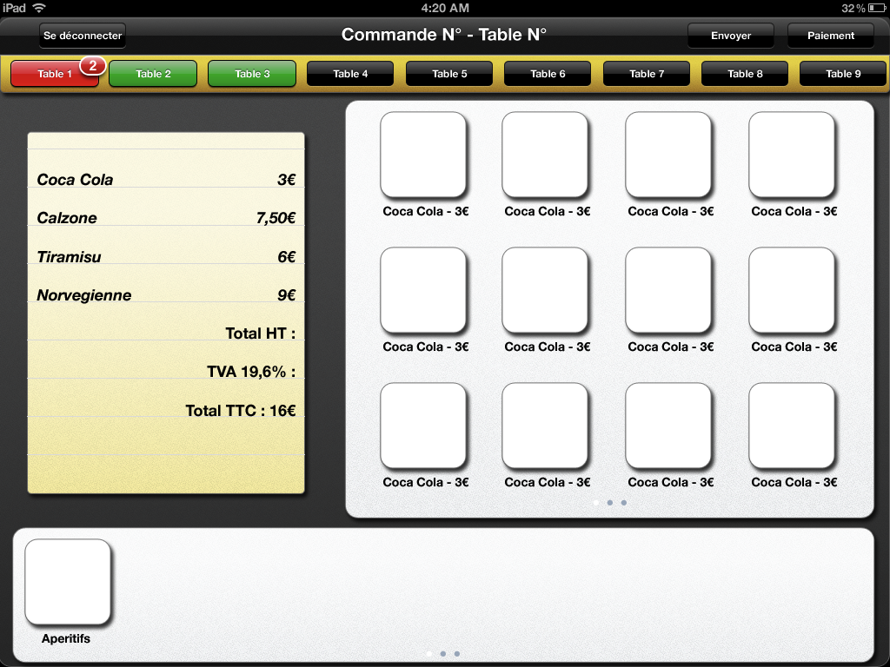
Maquette V1 – Terminal iPad
Ci à droite une maquette de l’aspect fonctionnelle de ce que pourrait être la solution sur l’ensemble des offres pour le terminal iPad
Tab bar permettant de switcher entre les tables
Bouton envoyer permettant de transmettre la commande directement en cuisine
Bouton paiement permettant d’encaisser la commande

Slide 21
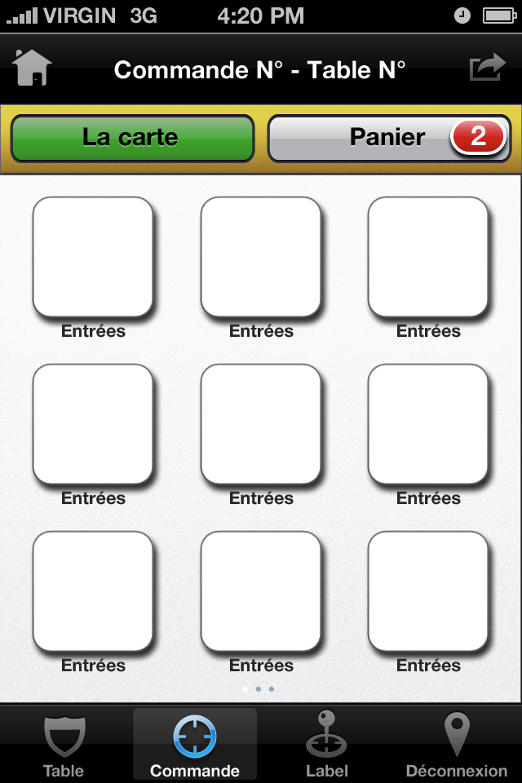
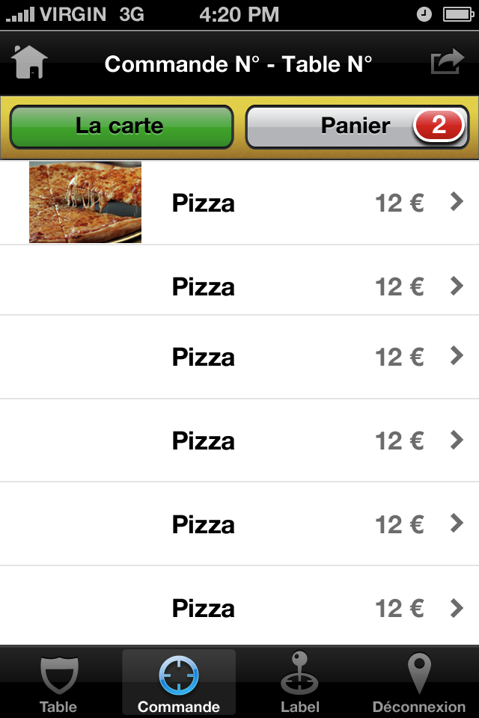
Maquette V1 – Terminal iPod/iPhone
Version iPod/iPhone beaucoup plus standard, possibilité de prendre une commande jusqu’au règlement en 5 étapes
Choix de la table
Choix des catégories
Choix des items
Modifications des items sur le panier
Paiement sur une vue Panier

Slide 22
Hypothèses d’exploitation : court terme
Durant la 1ère année du lancement de la solution, prévoir des partenariats pour pouvoir tester/améliorer la solution et également avoir une vitrine pour la solution :
Installation de la solution en version alpha dans un restaurant type brasserie (50 couverts max) durant 1 mois pour tests en situation réelle et corrections/améliorations de la solution.
Installation de la solution en version beta dans une franchise (entre 3 et 5 restaurants) durant 3 mois pour tests en situation réelle et optimisation de la solution cloud et du back office.
Dés que la version alpha en mode local est opérationnel :
Communication sur les social media autour de la solution (buzz)
Dépôt de flyer dans chaque restaurant (zone de chalandise : Paris, cible : restaurant non franchisé 100 couverts maximum)
Communication Web généraliste et sites spécialisés dans la restauration
Prospection physique (même cibles et zones de chalandise cité auparavant)
Dés que la version beta est opérationnel :
même processus qu’auparavant mais sur la cible des restaurants franchisés
Lobbying auprès des franchises.
Commercialisation à plus grande échelle

Slide 23
Hypothèses d’exploitation : moyen terme
Durant la 2ème et 3ème année :
Amélioration et évolution de la solution en fonction du retour du marché
Stratégie commerciale et de recrutement (à voir en fonction des objectifs prévisionnel ainsi que résultats réels) :
Recrutement d’un Développeur ou plus (évolution de la solution et support technique pour les clients)
Recrutement d’un/ou plusieurs commerciaux pour prospecter des nouveaux clients/fidélisation d’un portefeuille existant
Ouverture et segmentation du marché sur deux critères :
Typologie de client (Direct ou indirect)
Zone de chalandise (Ile de France/Province Nord/Province Sud)
Evolution de nos missions respectifs (à définir) :
Francois Julien : Directeur technique et Directeur Commercial (segment à définir mais probablement province sur top client)
James : Directeur Commercial (segment à définir mais probablement Ile de France sur Top client et management du pole développement Ile de France) + Gestion du réseau des revendeurs.

Slide 24
Hypothèses d’exploitation : moyen terme
A partir de la 4ème année :
Stratégie de recrutement :
Développeurs supplémentaires
Commerciaux supplémentaires pour le développement commercial du réseau de distribution indirect et direct
Stratégie commerciale :
Evolution sur un modèle indirect : objectif arriver à 50% de vente indirecte.
Stratégie d’internationalisation de la solution
Mission respectives :
Prendre en charge les équipes commerciales et techniques en mode exécutif
Réfléchir à une stratégie de commercialisation
Réfléchir à d’autres projet leviers de croissance

Slide 25
Structure de la société
Plusieurs possibilités :
Création d’une start up
Création d’une sous marque sur la société Agora-Motion
Rôle :
Francois Julien : Directeur technique
James : Directeur Commercial
Partage des bénéfices sous forme de dividende court terme / salaire mensuel en fonction des résultats à partir du moyen terme + dividende :
50%
50%

Slide 26
Marketing
Nom possible :
POSmart (Jeux de mot avec POS et Smart = Terminal Point de Vente Intelligent)
POS Motion : Terminal de Point de Vente avec la notion de mobilité
Charte graphique (Proposition de code couleur) :
Orange pour le coté low cost/créativité
Vert
jfeok

Slide 27
Chiffres prévisionnels

Slide 28
Perspectives d’évolutions
Diversifier/étendre l’offre :
Fleuristes
Hôtellerie
Tabac
Boulangerie
Commerce de détail
Création de nouvelles solutions autour de la typologie de client :
Commerces de proximités
Petits commerçants…
Evolution de l’offre
Création d’une webagency à moyen terme

Slide 29
Modèle de CDC fonctionnel et technique
Ressource mise à la disposition par Agora Motion

